Slide 1
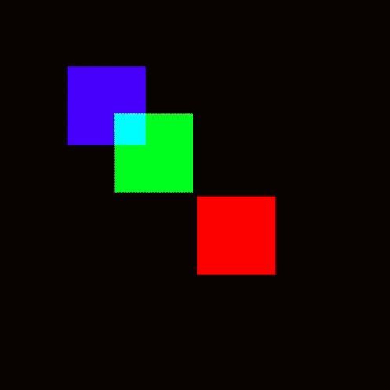







Sensoriamento
3D para imagens
Prof. Dr. Diego Renan Bruno
Education Tech Lead na DIO Doutor em Robótica e Machine Learning pelo ICMC-USP

Slide 2
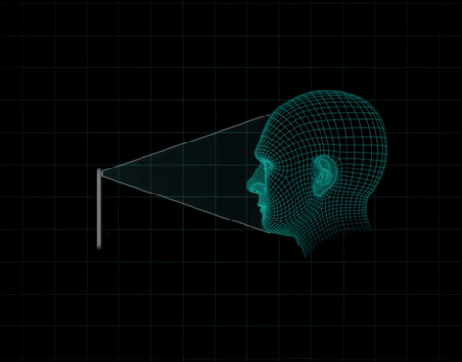
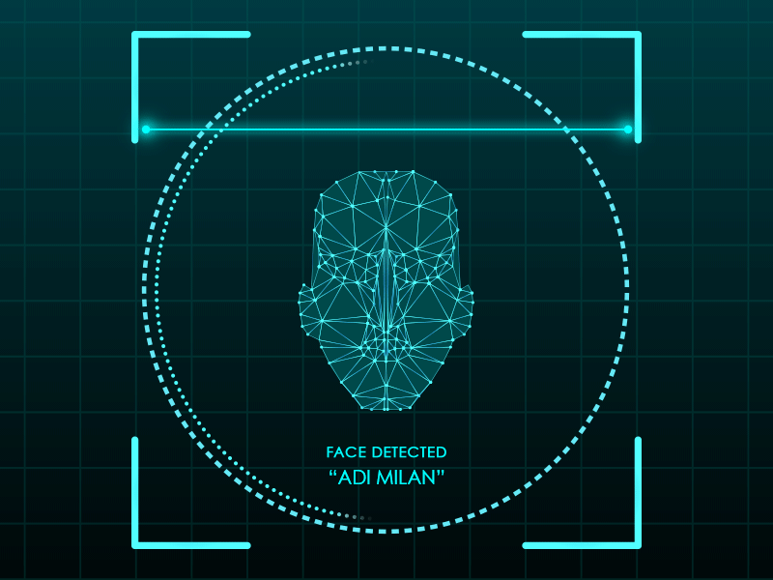
Falhas na visão 2D
Captura da imagem sem profundidade:

Slide 3

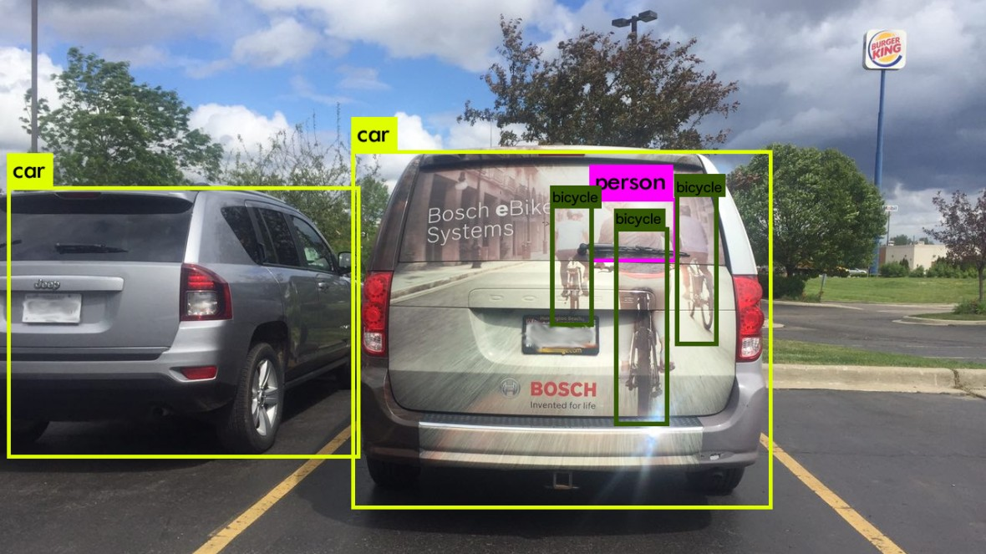

Problemas de visão 2D
AI System – Real Problem
https://www.technologyreview.com/s/608321/this-image-is-why-self-driving-cars-come-loaded-with-many-types-of-sensors/
3
But also… Researchers hack a self-driving car by putting stickers on street signs
https://www.autoblog.com/2017/08/04/self-driving-car-sign-hack-stickers/

Slide 4
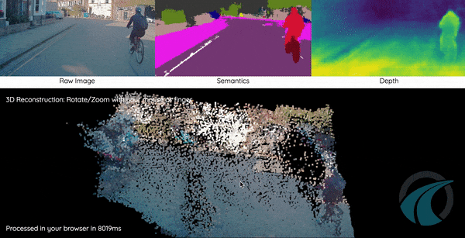
Reconstrução de imagens 3D
Transformar uma imagem 2D para 3D:

Slide 5
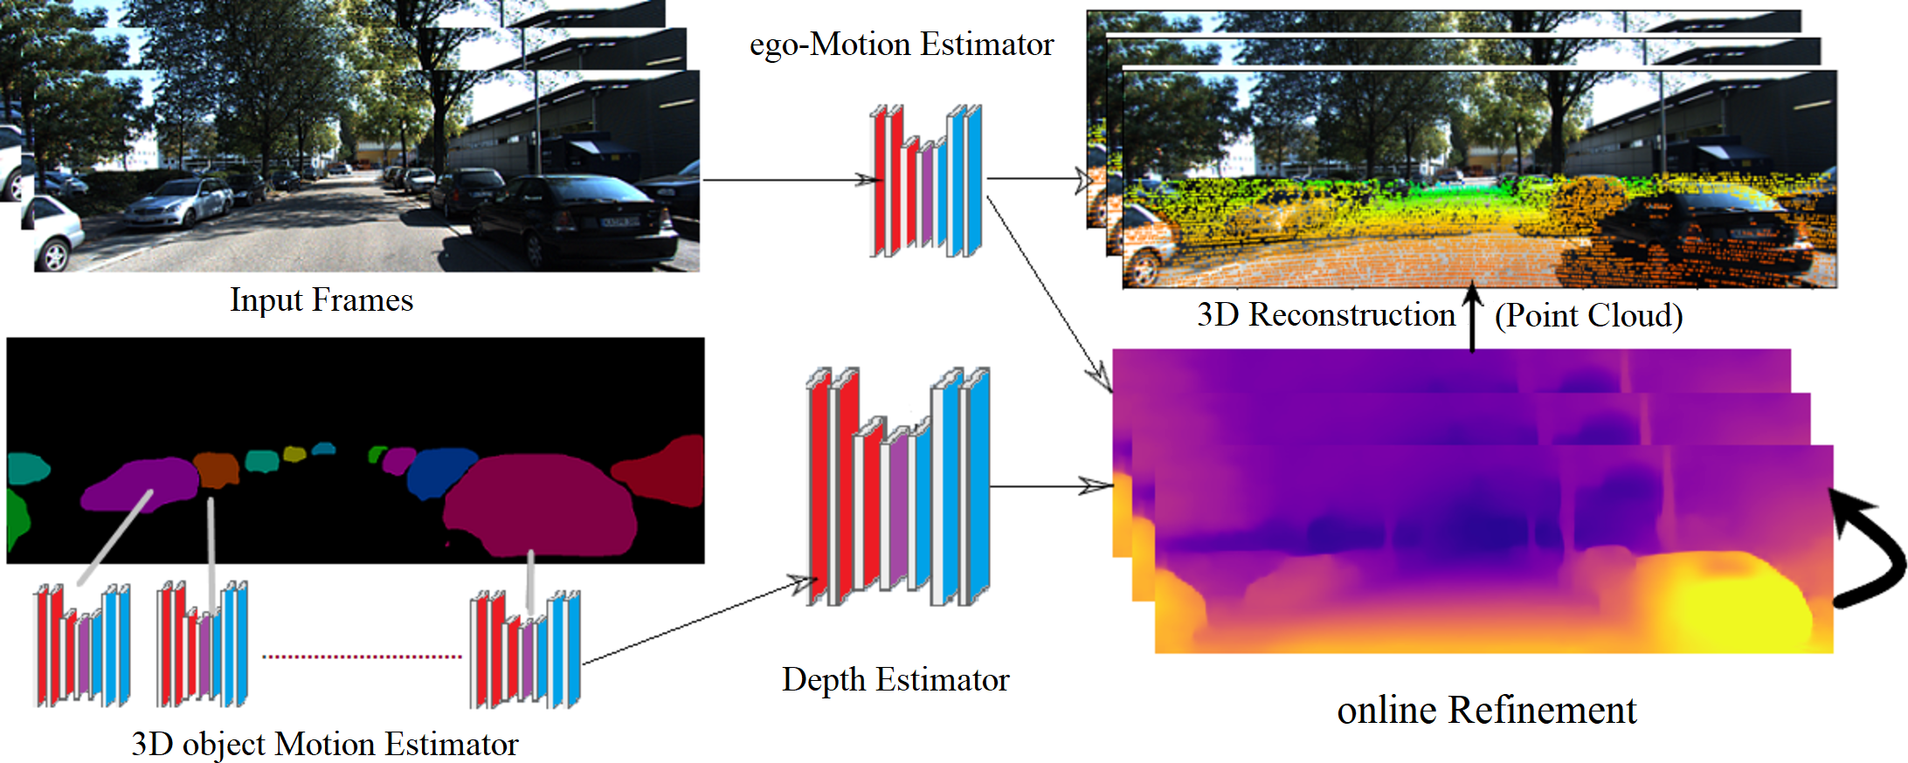
Reconstrução de imagens 3D
Transformar uma imagem 2D para 3D:

Slide 6
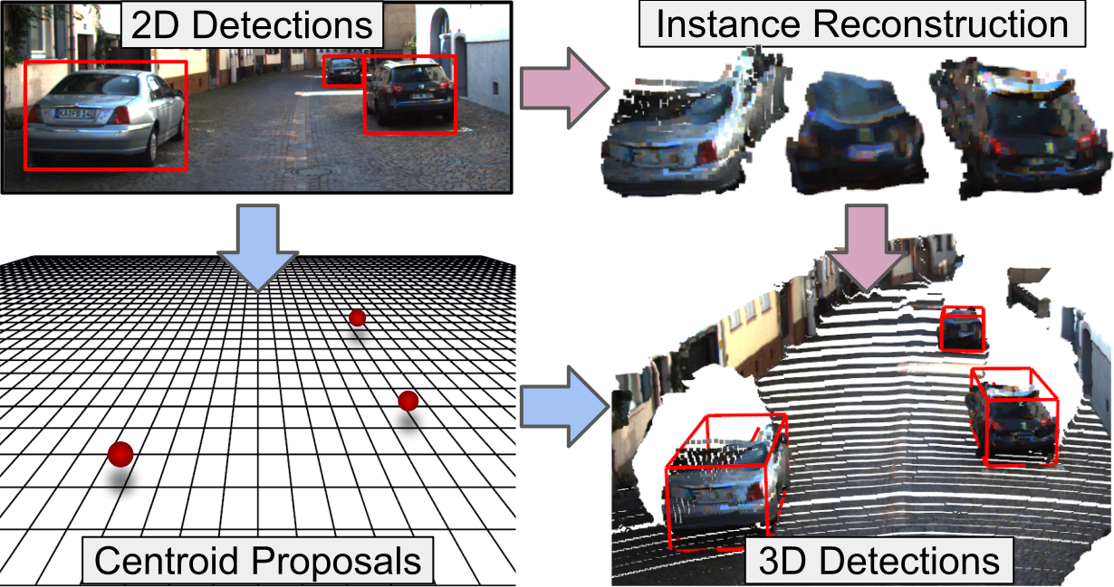
Reconstrução de imagens 3D
Transformar uma imagem 2D para 3D:

Slide 7
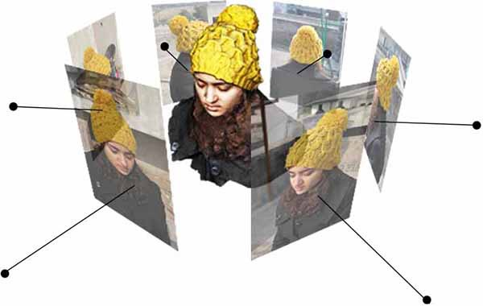
Reconstrução de imagens 3D
Transformar uma imagem 2D para 3D:

Slide 8
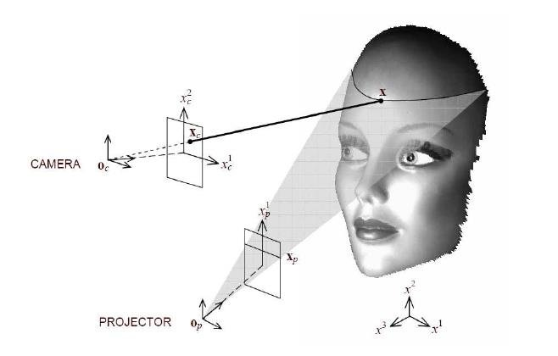
Reconstrução de imagens 3D
Transformar uma imagem 2D para 3D:

Slide 9
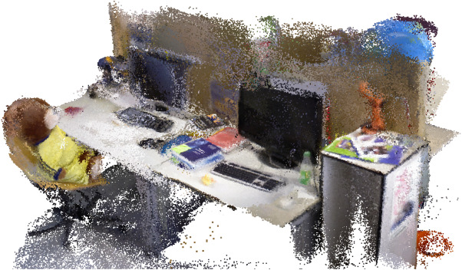
Reconstrução de imagens 3D
Transformar uma imagem 2D para 3D:

Slide 10
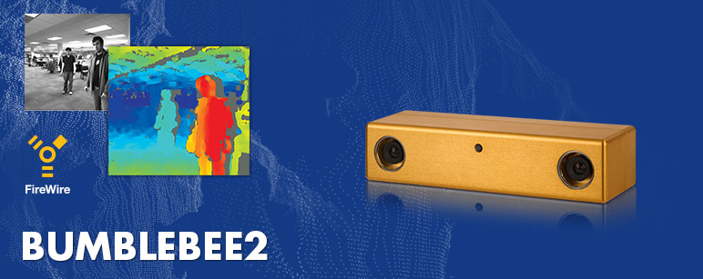
Sensoriamento 3D
Sensoriamento 3D por câmera

Slide 11
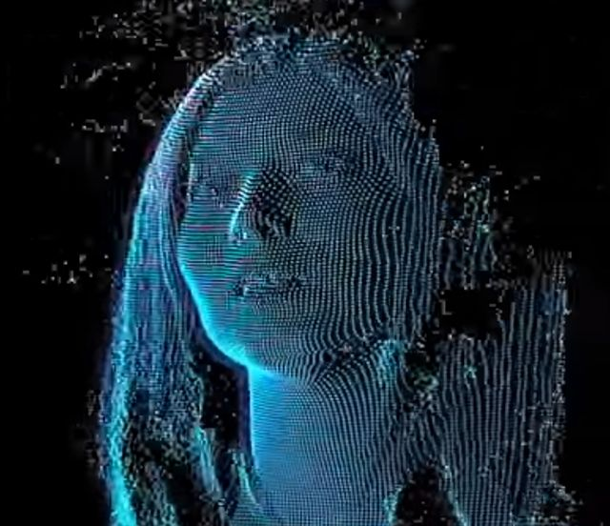
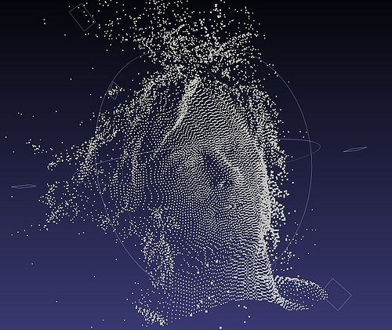
Sensoriamento 3D
Sensoriamento 3D por câmera

Slide 12
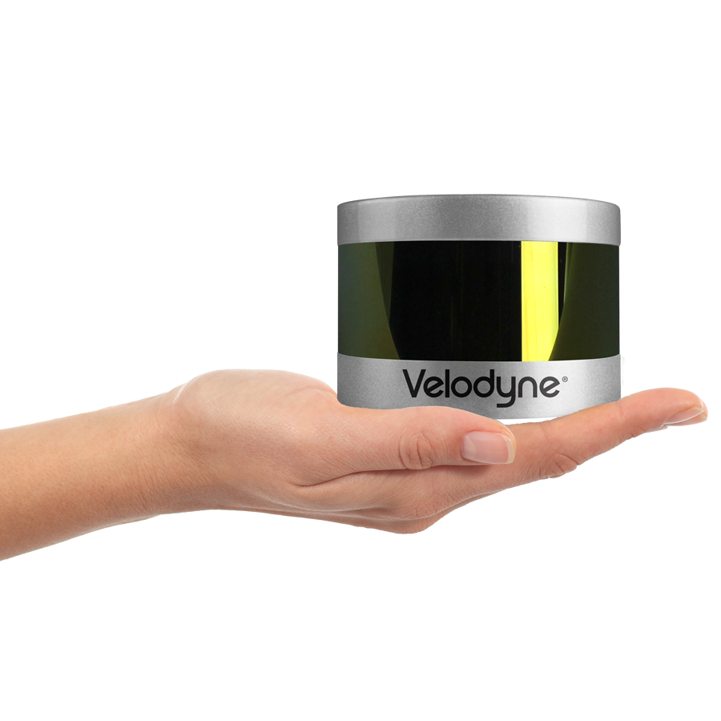
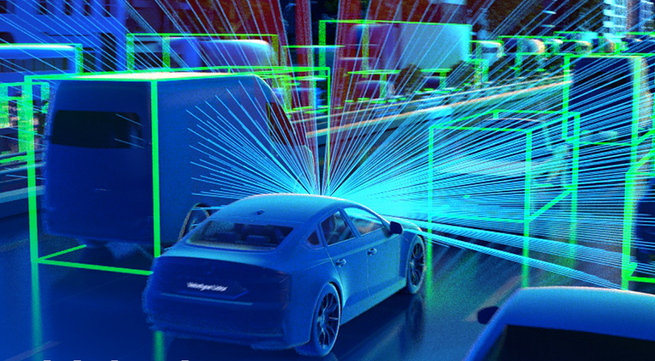
LIDAR 3D
Sensoriamento 3D por laser

Slide 13
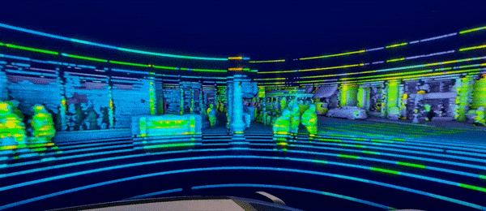
LIDAR 3D
Sensoriamento 3D por laser

Slide 14
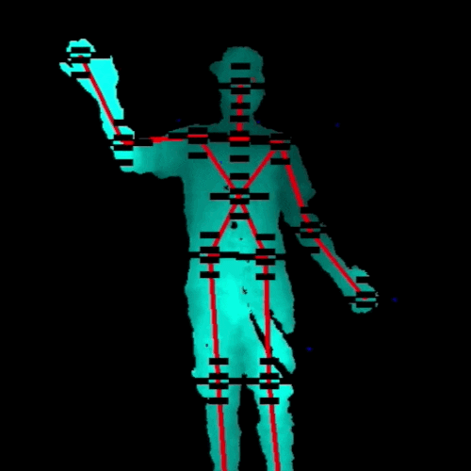

Kinect - Microsoft
Sensoriamento 3D por laser

Slide 15
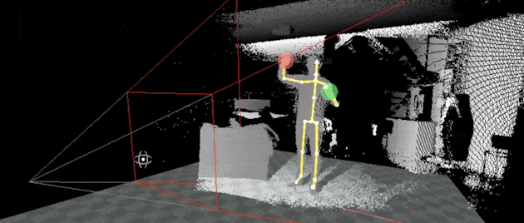
Kinect - Microsoft
Sensoriamento 3D por laser

Slide 16
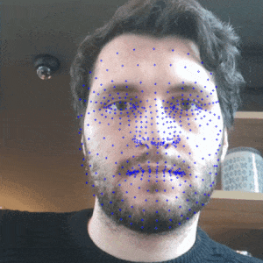
Kinect - Microsoft
Sensoriamento 3D por laser

Slide 17
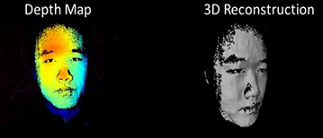
Kinect - Microsoft
Sensoriamento 3D por laser

Slide 18
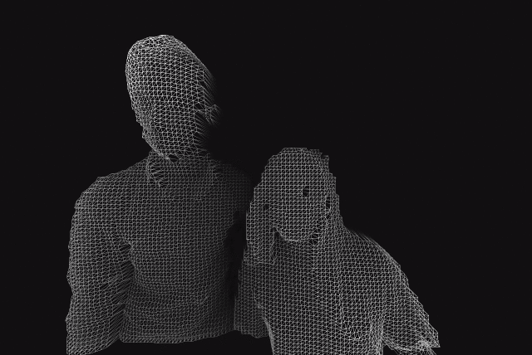
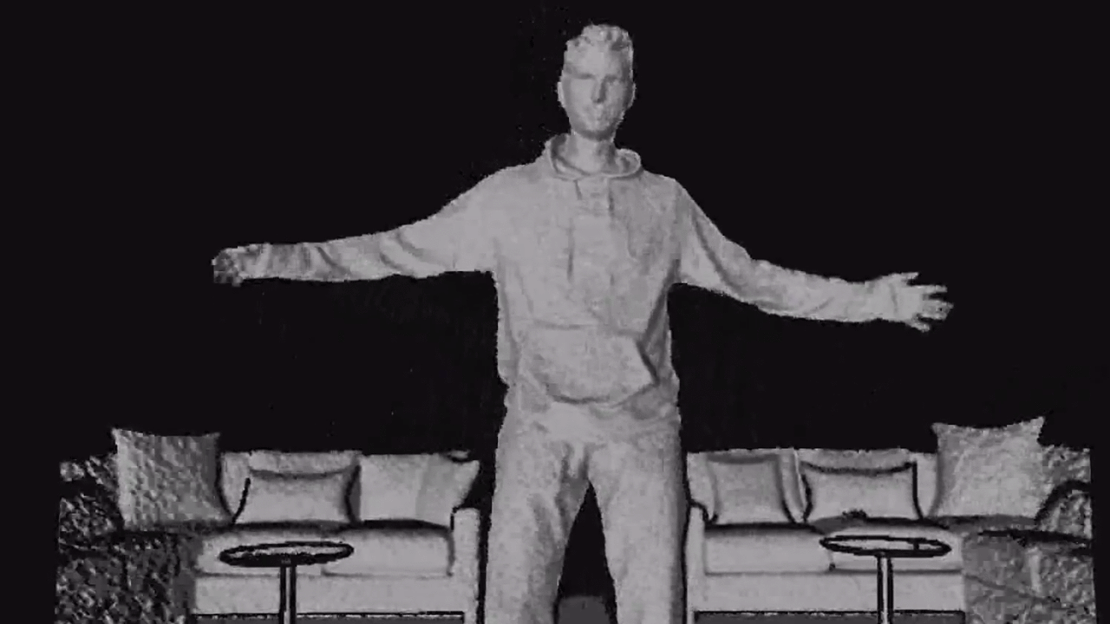
Kinect - Microsoft
Sensoriamento 3D por laser

Slide 19



Obrigado!
Machine Learning
Prof. Dr. Diego Bruno

